Slide 1
BUAH KEBENARAN
KELUARGA FILIPUS

Slide 2
KESEIMBANGAN
KARAKTER DAN KARUNIA
KARUNIA HARUS DIIMBANGI DENGAN KARAKTER YANG BAIK

Slide 3
LUKAS 10:20
NAMUN DEMIKIAN JANGANLAH BERSUKACITA KARENA ROH-ROH ITU TAKLUK KEPADAMU, ( KARUNIA)
TETAPI BERSUKACITALAH KARENA NAMAMU ADA TERDAFTAR DI SORGA. ( KARAKTER)

Slide 4
I KORINTUS 13:8
KASIH TIDAK BERKESUDAHAN;
(ARTINYA; KARAKTER BERNILAI KEKAL)
NUBUAT AKAN BERAKHIR;
BAHASA ROH AKAN BERHENTI; PENGETAHUAN AKAN LENYAP.
( SEDANGKAN KARUNIA ITU
HANYA BERNILAI SEMENTARA)

Slide 5
MATIUS 7:21-23
BUKAN SETIAP ORANG YANG BERSERU KEPADA-KU: TUHAN, TUHAN! AKAN MASUK KE DALAM KERAJAAN SORGA,
MELAINKAN DIA
YANG MELAKUKAN KEHENDAK BAPA-KU YANG DI SORGA.
PADA HARI TERAKHIR BANYAK ORANG AKAN BERSERU KEPADA-KU: TUHAN, TUHAN, BUKANKAH KAMI
BERNUBUAT DEMI NAMA-MU,
DAN MENGADAKAN BANYAK MUJIZAT DEMI NAMA-MU JUGA?
PADA WAKTU ITULAH AKU AKAN BERTERUS TERANG KEPADA MEREKA DAN BERKATA: AKU TIDAK PERNAH MENGENAL KAMU!
ENYAHLAH DARI PADA-Ku, KAMU SEKALIAN
PEMBUAT KEJAHATAN!”

Slide 6
KESEIMBANGAN ANTARA
KELUARGA
DAN
PELAYANAN

Slide 7
SIAPAKAH FILIPUS ITU?
KISAH RASUL 6:2-5 FILIPUS ADALAH SEORANG DIAKEN
KARAKTER FILIPUS: TERKENAL BAIK,
KARUNIA FILIPUS: PENUH ROH DAN PENUH HIKMAT

Slide 8
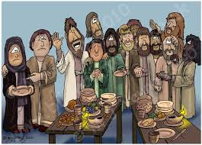

Slide 9
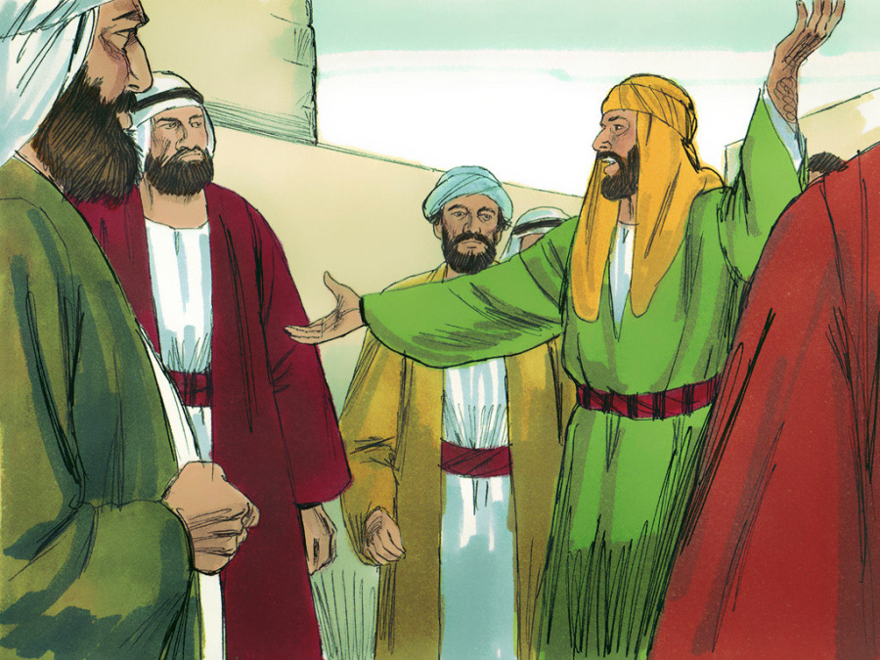

Slide 10
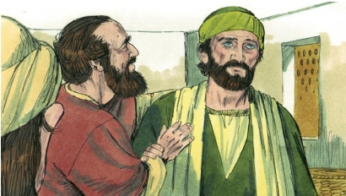

Slide 11
KARUNIA FILIPUS:
KIS. 8:4-25 FILIPUS ADALAH
  SEORANG PENGINJIL
  (KARUNIA JAWATAN; PENGINJIL)
TANDA-TANDA MUJIZAT
  (KARUNIA MUJIZAT), MENGUSIR SETAN,
  KARUNIA KESEMBUHAN. ( AYAT 4-8)
PENGINJILAN FILIPUS
  MEMBAWA ORANG KEPADA KRISTUS
  DAN MEREKA MEMBERI DIRI DIBABTISKAN ( AYAT 12)

Slide 12
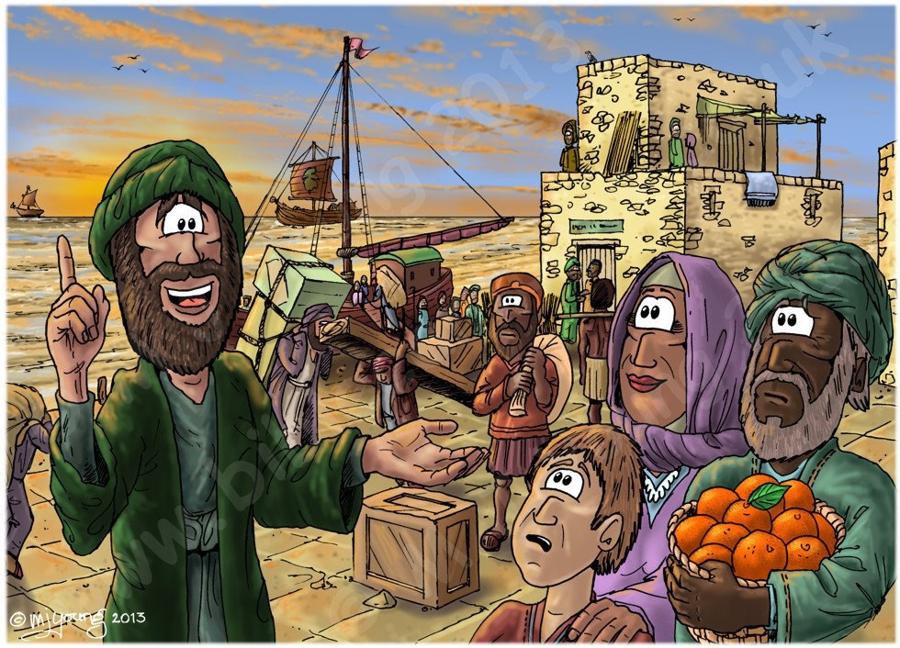

Slide 13
KARAKTER FILIPUS:
MENDUKUNG PENUH PELAYANAN
  RASUL PETRUS DAN YOHANES
  YANG DATANG DARI YERUSALEM
  (KIS 8:14-25)
MAU MELAYANI TUHAN DI BALIK LAYAR,
  BEKERJA SAMA DENGAN TIM,
  MENDUKUNG PEKERJAAN TUHAN
  TANPA HARUS NAMANYA DISEBUTKAN.

Slide 14
KARAKTER FILIPUS
FILIPUS ADALAH ORANG
YANG MENJADI FAVOR OF GOD
  (KIS 8:26)

Slide 15
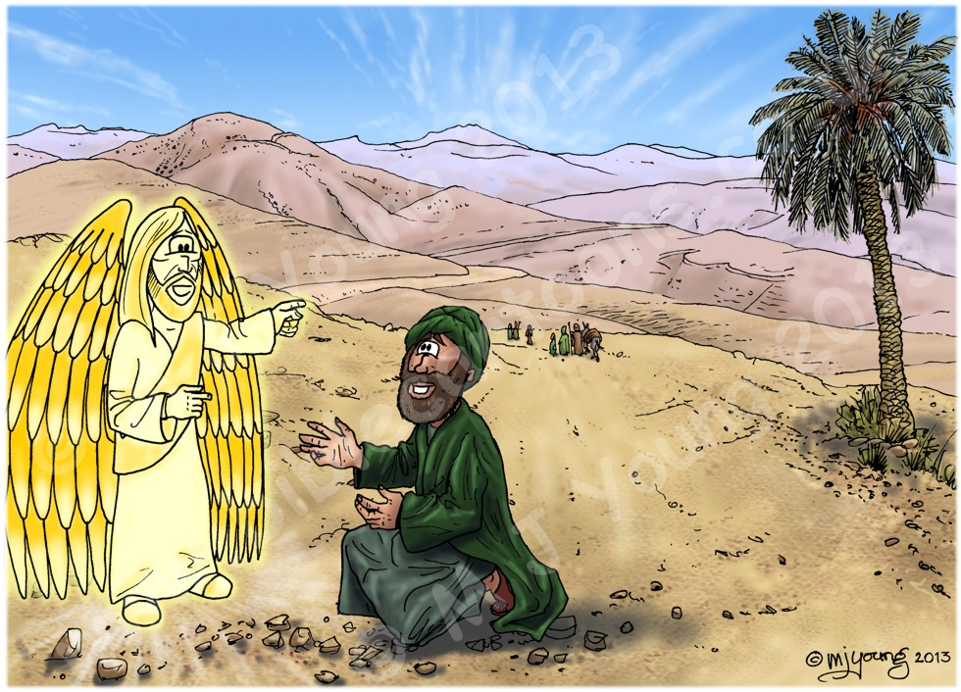

Slide 16
MAU TURUN KE JALAN YANG SUNYI
  SETELAH EFORIA DI SAMARIA
  (KERENDAHAN HATI, DAN KETAATAN)
KARUNIA FILIPUS:
  KARUNIA PENGETAHUAN
  / MARIFAT ( KIS. 8:29)

Slide 17
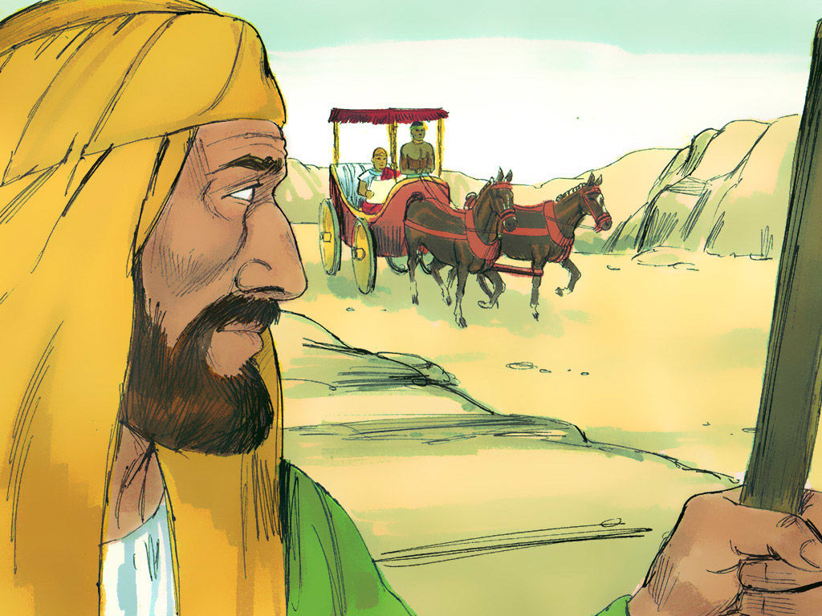

Slide 18
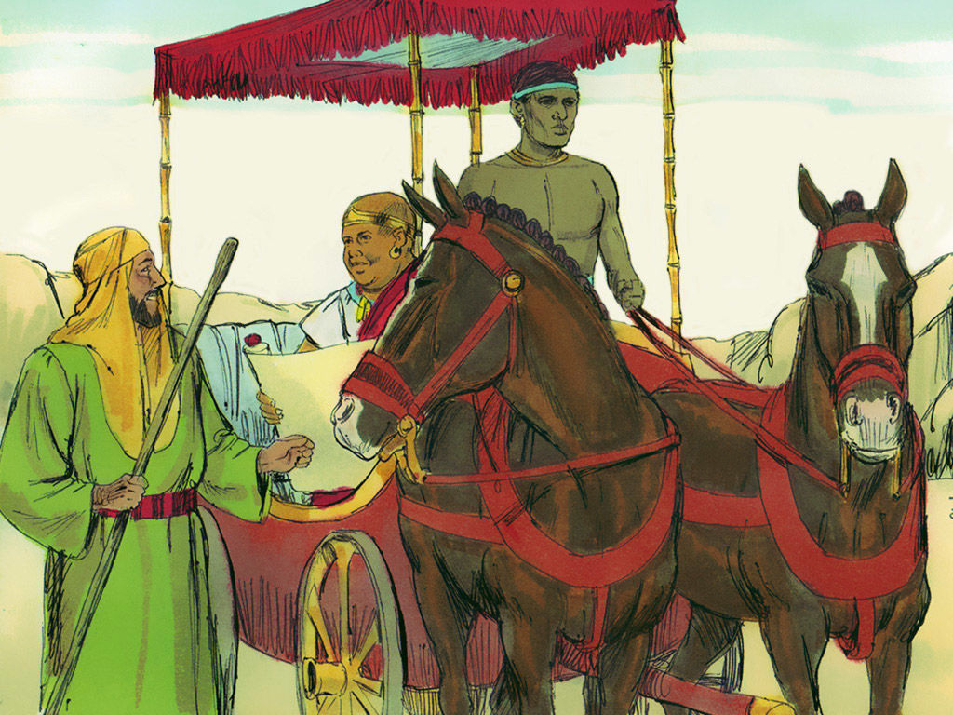

Slide 19
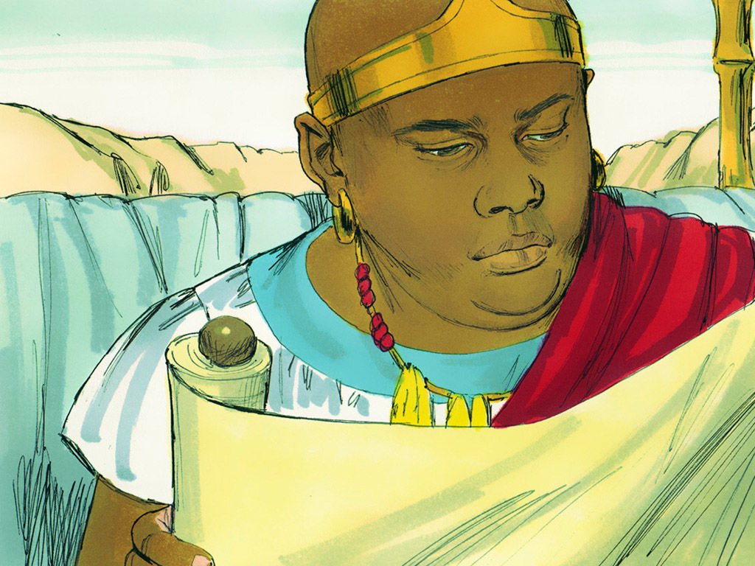

Slide 20
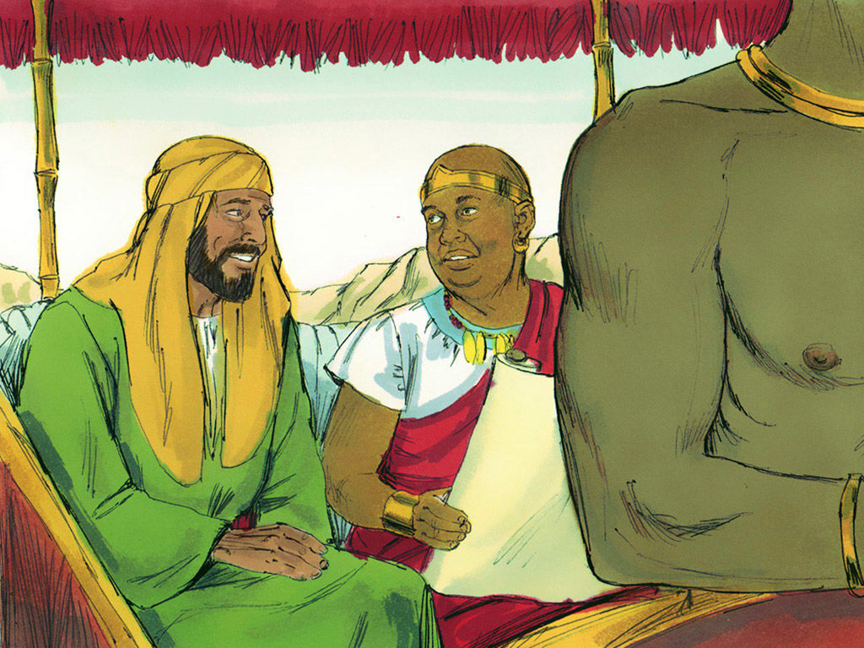

Slide 21
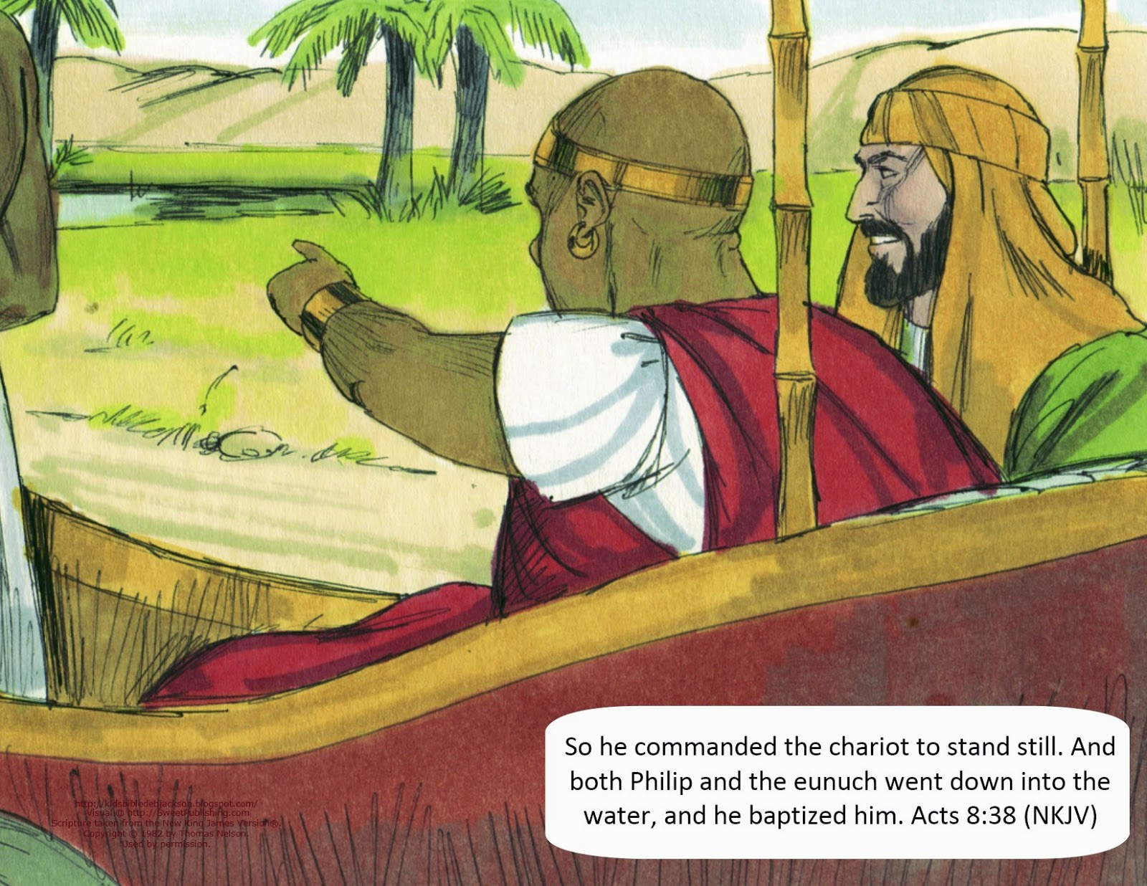

Slide 22
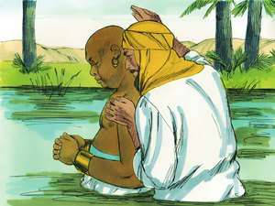

Slide 23
KARAKTER DAN KARUNIA BERTEMU
KARENA KETAATAN FILIPUS,
IA MENGALAMI
PERCEPATAN ILAHI.
( KIS 8:40)

Slide 24
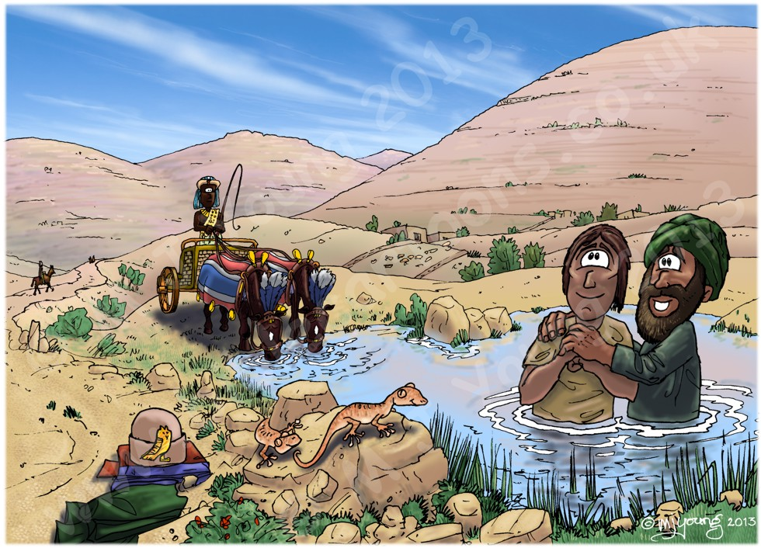

Slide 25
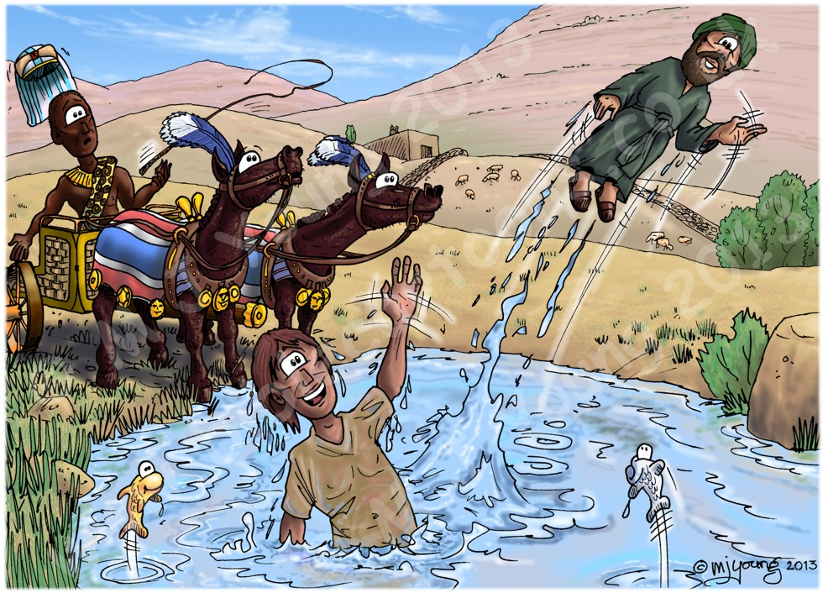

Slide 26
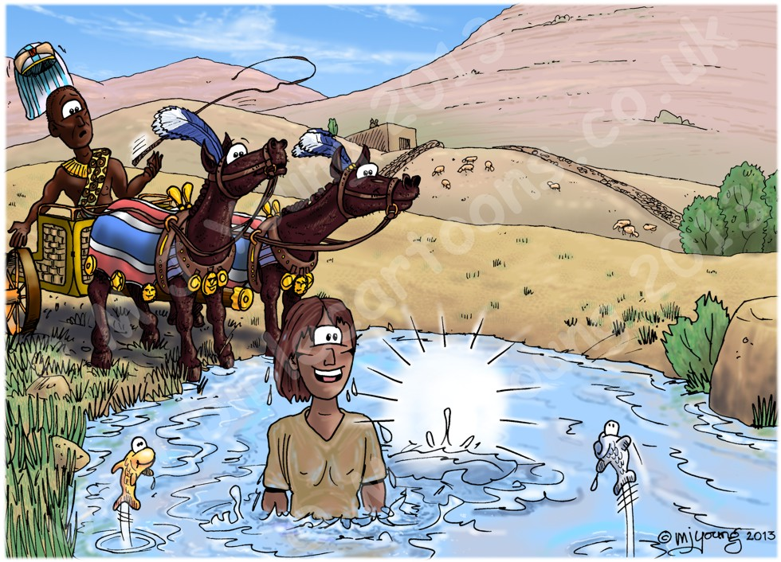

Slide 27
FILIPUS DAN KELUARGANYA
KISAH RASUL 21:8-14
FILIPUS DIKENALI SEBAGAI PEMBERITA INJIL, TETAPI JUGA DIINGAT SEBAGAI DIAKEN.
KARAKTER FILIPUS: DIKENAL SEBAGAI ORANG YANG MAU SETIA PADA PERKARA KECIL (DIAKEN) , MAUPUN SIAP DIPAKAI TUHAN DI DEPAN LAYAR.
NAMUN FILIPUS JUGA DIKENAL SEBAGAI SEORANG AYAH. ALKITAB MENCATAT KELUARGA DARIPADA FILIPUS INI.
DARI 7 DIAKEN YANG DICATAT KELUARGANYA HANYA :
  KELUARGA DARIPADA STEFANUS ( YANG DIBABTISKAN DAN JUGA YANG MELAYANI TUHAN),
  DAN KELUARGA DARI FILIPUS SAJA.

Slide 28
TUHAN INGIN PRIBADI KITA
TIDAK SAJA DIKENALI
SEBAGAI PELAYAN TUHAN
TETAPI JUGA DIKENALI / TERCATAT
SEBAGAI PRIBADI
YANG BERPERAN
DALAM KELUARGA

Slide 29
FILIPUS DI KAISAREA ( KIS. 8:40)
SELANG BEBERAPA PASAL
SAMPAI PADA KIS.21:8
FILIPUS DI KAISAREA SUDAH TINGGAL DI SEBUAH RUMAH DAN DIKATAKAN ADA 4 ORANG ANAK DARA.
FILIPUS MEMBOYONG KELUARGANYA
DARI YERUSALEM KE KAISAREA.
SEORANG SUAMI DAN AYAH
YANG SELALU INGIN KEUTUHAN KELUARGA
SEBAGAI HAL YANG LAYAK DIPERJUANGKAN.

Slide 30
TUHAN INGIN
SEETIAP KELUARGA
MENJADIKAN KEUTUHAN KELUARGA
SEBUAH HAL
YANG LAYAK UNTUK DIPERJUANGKAN.

Slide 31
TUHAN INGIN
KARAKTER DAN KARUNIA SEORANG AYAH MEMBERI INSPIRASI
KEPADA GENERASI BERIKUTNYA
KARAKTER DAN KARUNIA SEORANG IBU MEMBERI INSPIRASI
KEPADA GENERASI BERIKUTNYA

Slide 32
FILIPUS
PANDAI MENJAGA KESEIMBANGAN
KESIBUKAN PELAYANAN DI LUAR RUMAH
DENGAN
PELAYANAN KEPADA KELUARGANYA
KE ARAH DALAM
SEHINGGA SEMUA ANAK DARANYA
MENGEJAR KARUNIA BERNUBUAT
UNTUK KEPENTINGAN TUBUH KRISTUS

Slide 33
TUHAN INGIN
KESIBUKAN PELAYANAN/ PEKERJAAN TIDAK MENJADI ALASAN UNTUK KITA
MENGABAIKAN KELUARGA
DAN
MENGABAIKAN PERTUMBUHAN ROHANI
ANAK-ANAK KITA.

Slide 34
FILIPUS DAN KELUARGANYA
BERSAMA-SAMA MELAYANI TUHAN
KARAKTER AYAH MEREKA
YANG TIDAK MENCARI NAMA DALAM PELAYANAN
MENJADI KARAKTER ANAK-ANAKNYA
YANG TIDAK PERLU DISEBUT NAMANYA
NAMUN MEREKA BERNUBUAT JUGA UNTUK PAULUS DAN ROMBONGANNYA
YANG MANA NUBUATAN MEREKA
MUNGKIN SAJA TERKAIT DENGAN NUBUATAN NABI AGABUS

Slide 35
TUHAN INGIN
KITA DAN SEISI KELUARGA KITA
BERSAMA SAMA MELAYANI TUHAN
DENGAN KARAKTER DAN KARUNIA.

Slide 36
TUHAN INGIN
KITA DAN SEISI KELUARGA KITA
MEMILIKI KESEIMBANGAN
MEMBANGUN KE LUAR RUMAH
DAN MEMBANGUN KE DALAM RUMAH.

